Slide 1
ВСОКО: Функциональная грамотность

Slide 2
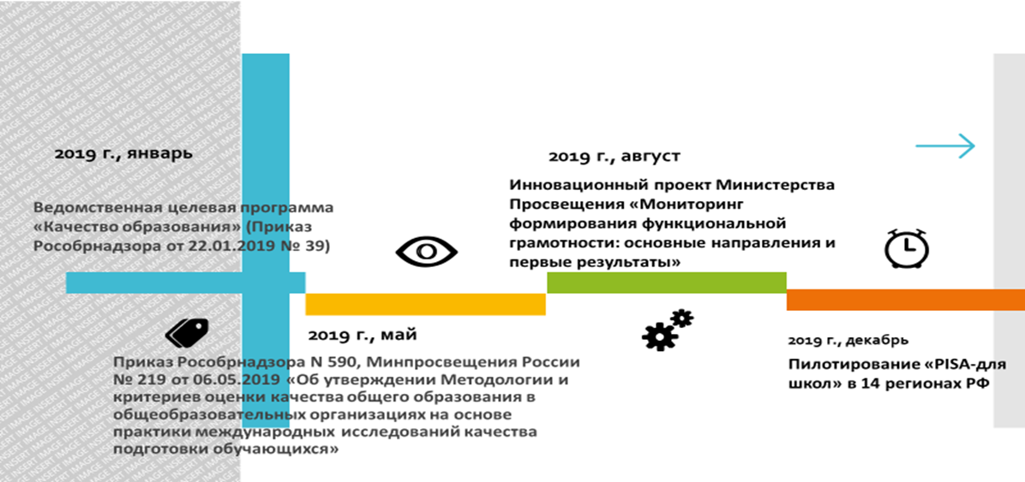
Федеральные регуляторы

Slide 3
требования нового ФГОС ООО
П. 8 – достижения обучающихся, <…> «характеризующие совокупность познавательных, регулятивных и коммуникативных УУД, отражают способность обучающихся использовать на практике <…>:
источники информации, логические операции, общие приемы решения задач
способы передачи информации, навыки сотрудничества и коммуникации
навыки саморегуляции и самоконтроля
П. 9 – предметные результаты формулируются:
- «в деятельностной форме с усилением акцента на применение знаний и конкретных навыков»
«на основе <…> международных сопоставительных исследований
П. 32.2 – Программа формирования УУД «должна обеспечивать <…> «Формирование опыта применения УУД в жизненных ситуациях <…>, готовности к решению практических задач»
П. 32.3 – Рабочая программа воспитания «должна обеспечивать стимулирование интереса обучающихся к творческой и интеллектуальной деятельности, формирование у них целостного мировоззрения на основе научного, эстетического и практического познания устройства мира»
«Функциональная грамотность – способность решать учебные задачи и жизненные проблемные ситуации на основе сформированных предметных, метапредметных и универсальных способов деятельности»

Slide 4
Пример связи с УУД
Компетентностные области ФГ | Компоненты ФГ | УУД
Математическая грамотность | Формулировать, применять интерпретировать и оценивать результаты с позиций математики и реальной проблемы | Познавательные УУД: логические операции работа с знаково-симоволическими средствами
Читательская грамотность | Работать с информацией: находить и извлекать; осмысливать и оценивать; интерпретировать | Познавательные УУД: смысловое чтение владение ИКТ
Естественно-научная грамотность | Исследовать окружающий мир: определять предмет, цель исследования; выдвигать гипотезы; применять е/н методы исследования; интерпретировать данные делать выводы | Познавательные УУД работа с информацией проведение исследования

Slide 5
PISA-подобные задания как условие формирования функциональной грамотности
Задача, поставленная вне предметной области, но решаемая с помощью предметных знаний
Наличие в задании жизненной ситуации, понятной ученику
Связь задания с той или иной проблемой из повседневной жизни
Решение проблемы требует осознанного выбора собственной модели поведения
Предусмотрены использование разных по типу источников информации

Slide 6

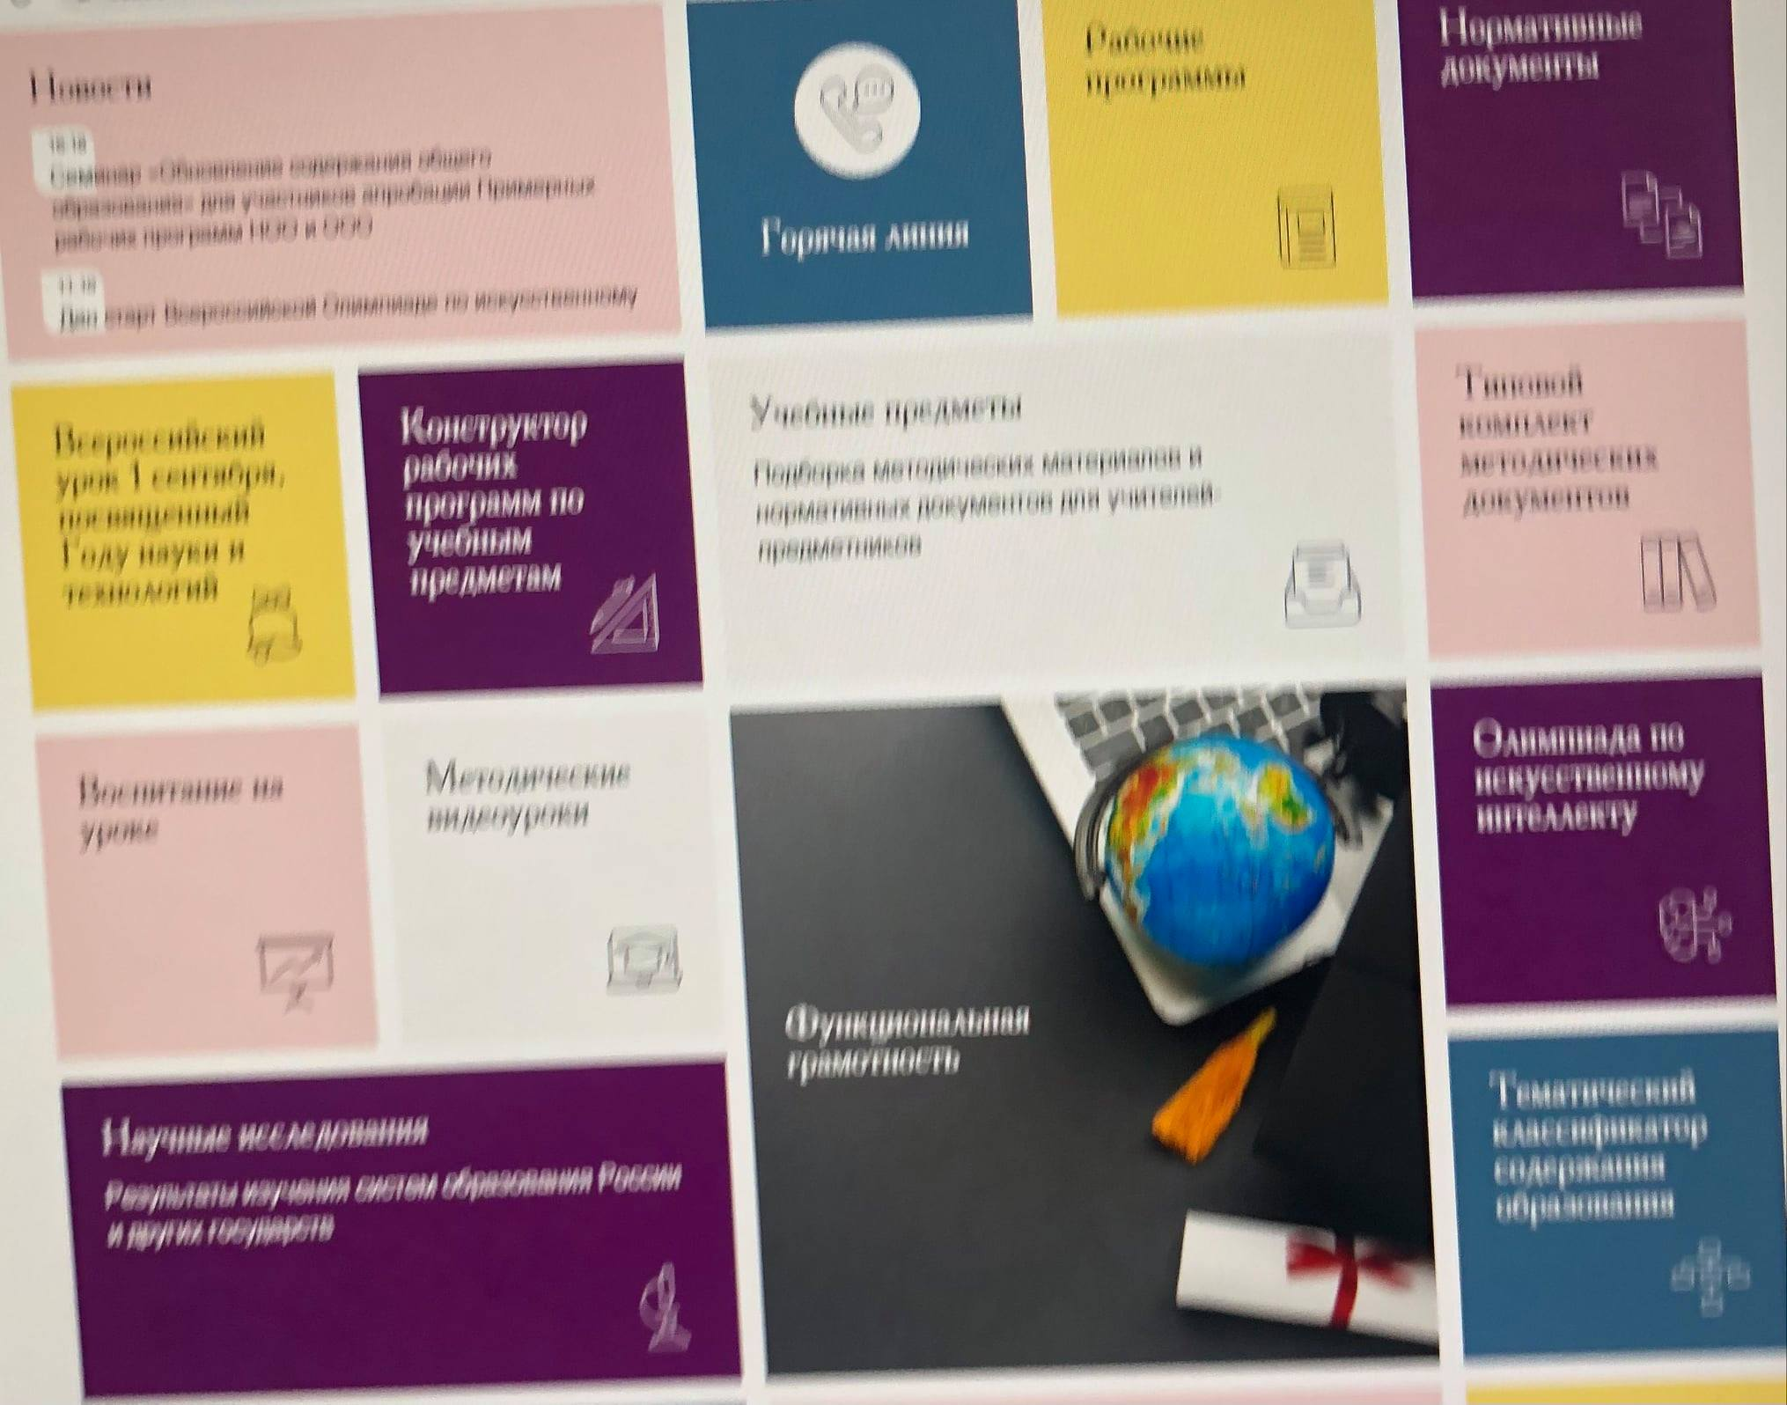



Готовые инструменты и ресурсы

Slide 7
Внимание к условиям реализации ООП
35.2. «В целях обеспечения реализации программы основного общего образования в Организации для участников образовательных отношений должны создаваться условия, обеспечивающие возможность <…>:
формирования функциональной грамотности обучающихся (способности решать учебные задачи и жизненные проблемные ситуации на основе сформированных предметных, метапредметных и универсальных способов деятельности), включающей овладение ключевыми компетенциями, составляющими основу дальнейшего успешного образования и ориентации в мире профессий»
общесистемные требования;
требования к материально-техническому, учебно-методическому обеспечению;
требования к психолого-педагогическим, кадровым и финансовым условиям (п. 34 ФГОС ООО)
Оценка условий ООП – одна из составляющих ВСОКО, обращенных к вопросам функциональной грамотности

Slide 8
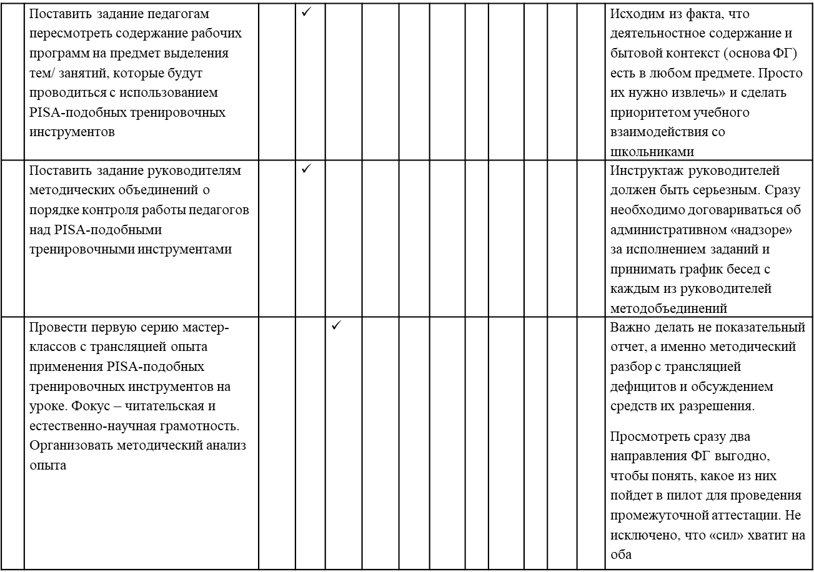
Пример планирования административных мер

Slide 9
Ключевые организационные идеи
Внедрить ФГ на уровне текста ООП, значит:
прописать понятие ФГ в составе планируемых результатов
представить связь планируемых УУД и (или) личностных результатов с компетентностными областями ФГ; отразить соответствующую связь в рабочих программах предметов
представить оргмодель диагностики ФГ в подразделе «Система оценки достижения планируемых результатов»
2. Внедрить ФГ на уровне приоритета и единого требования, значит:
- договориться с педагогами о межпредметном взаимодействии
обеспечить ученикам должный объем опыта работы с PISA-подобными материалами
продумать включение успешного прохождения ФГ-диагностик в портфолио обучающихся
форсировать в программе УУД, программе воспитания мероприятия, развивающие 4К

Slide 10

Благодарю за внимание!
Подписывайтесь
на страничку
«Методический консалтинг»
в Фейсбуке!
Галина Петровна Савиных, к.п.н.,
Научно-методический центр содержания образования АСОУ
Экспертное бюро «ПРО-сегмент»
Galina@prosegment.ru
89162496774

